Slide 1
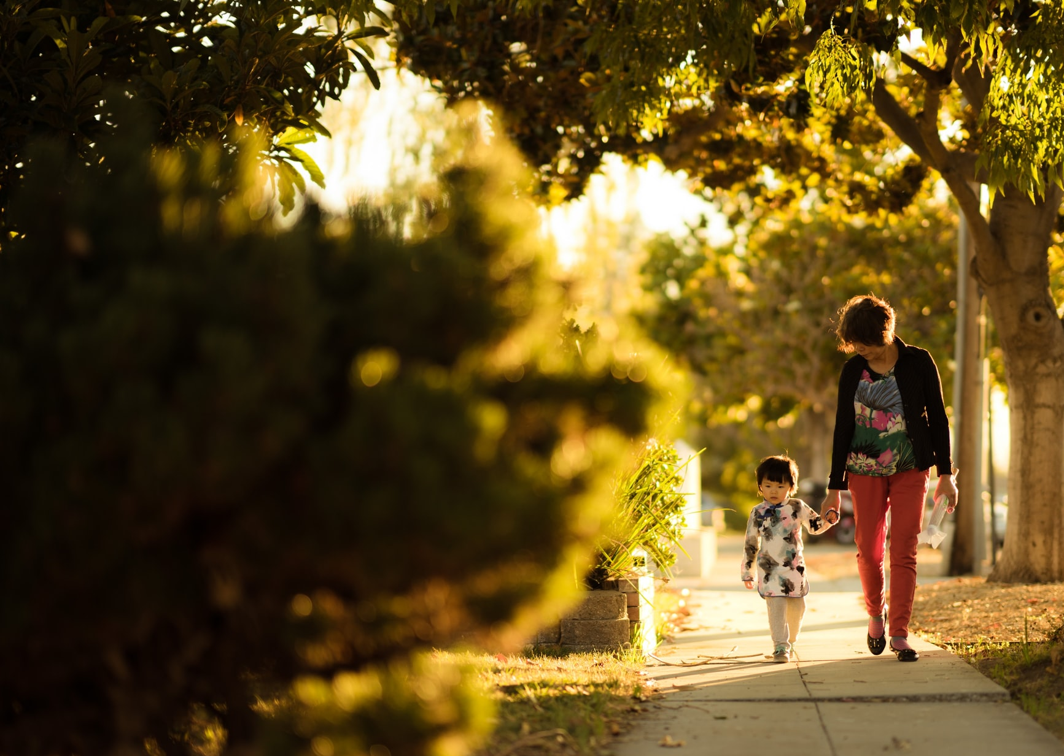


Ympäristöjen turvallisuus
  Kuva: Unsplash.com / Sue Zeng

Slide 2

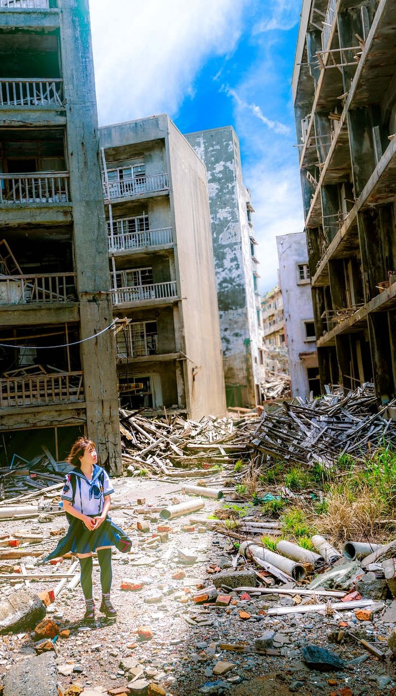
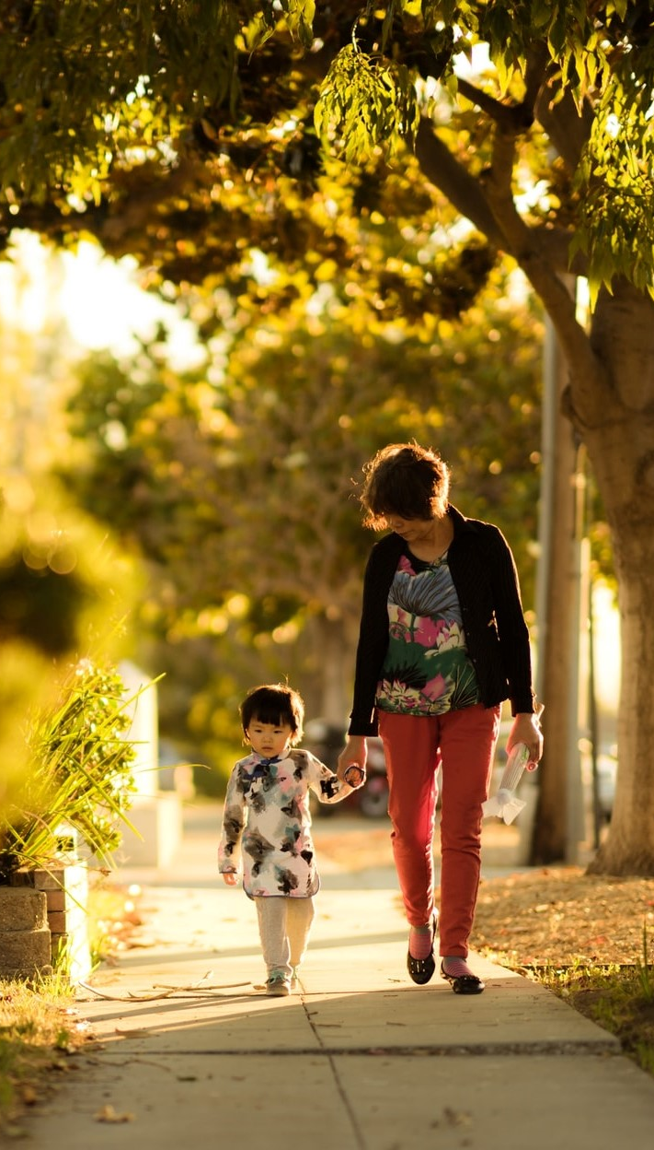
Turvallisuuden tasot
YKSILÖ
- Oman arjen turvallisuus
YHTEISÖT
- Perheen ja lähiympäristön turvallisuus
YHTEISKUNTA
- Vakaat olosuhteet: rauha, oikeudenmukaisuus, tasa-arvoisuus, lainsäädäntö
GLOBAALI
Kansainvälinen yhteistyö, terveysturvallisuus
  Kuva: Unsplash.com / Sue Zeng
  Kuva: Unsplash.com / Jordy Meow

Slide 3
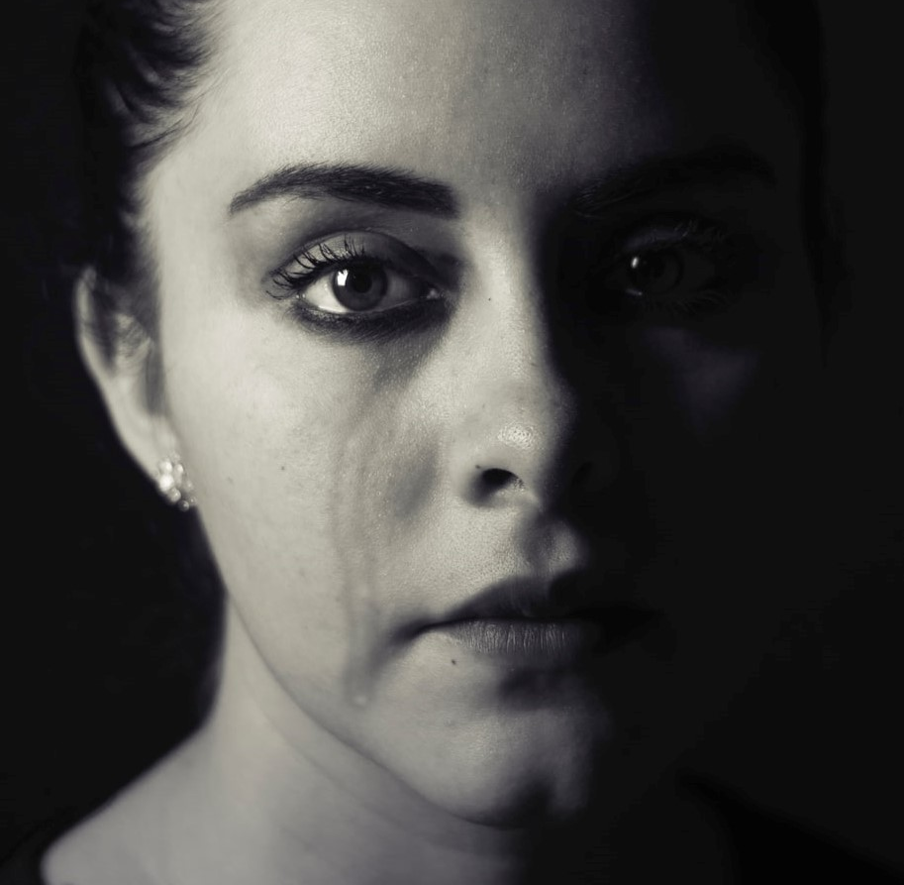
Subjektiivinen turvallisuus
- Yksilöllinen kokemus turvallisuuden tunteesta
Muodostuu lukuisten tekijöiden yhteisvaikutuksesta, esim.
aikaisemmat kokemukset
elämäntilanne
omat vaikutusmahdollisuudet
median luoma mielikuva
Tuvallisuuden ja turvattomuuden tunne on aina sidottu tilanteeseen, aikaan ja paikkaan.
  Kuva: Unsplash.com / Danie Franco

Slide 4
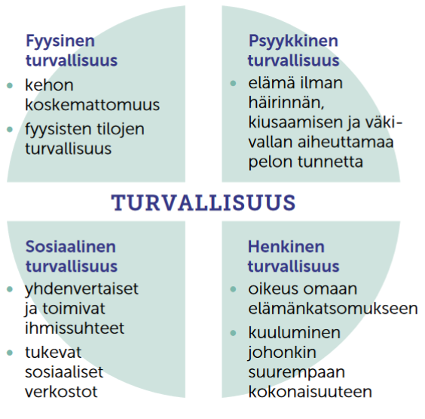
Turvallisuus terveyden näkökulmasta

Slide 5
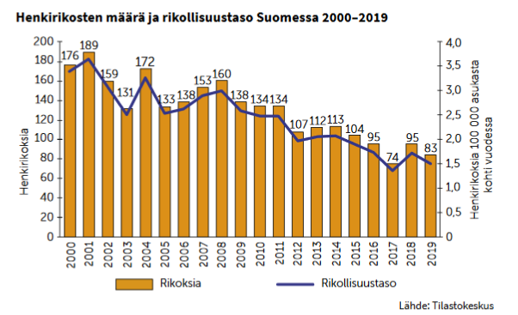
Objektiivinen turvallisuus
- mitattu turvallisuustilanne yhteiskunnassa
Mittaus perustuu tilastotietoihin
Tilastot kuvaavat kerrallaan yhtä turvallisuuden osa-aluetta, esim.
  liikenneonnettomuudet
  työ-/kotitapaturmat
  vapaa-ajan tapaturmat
  koronaan sairastuneet
  palo-/hukkumiskukuolemat
  henkirikokset/rikollisuus

Slide 6
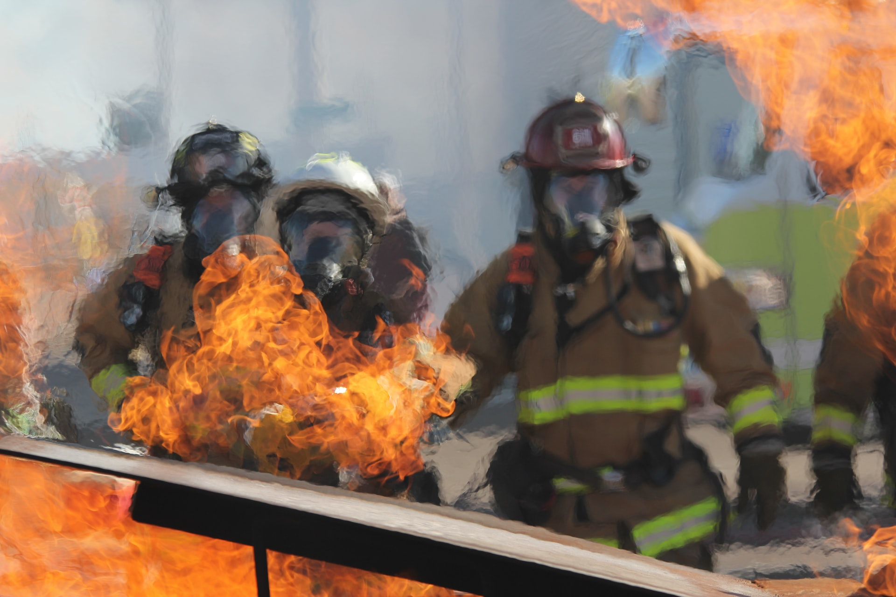
Koulun paloturvallisuus ja turvataidot
Ennakointi
Koulun pelastussuunnitelma
Opasteet: alkusammutusvälineet, hätäpoistumistiet
Poistumisharjoitukset
Turvataidot tilanteessa
Alkusammutustoimenpiteet
Soitto hätänumerron 112
Turvallisen poistumistien valinta
Tilanteen jälkeen
Saapuminen sovitulle kokoontumispaikalle
Muiden auttaminen
Kyky hakea itse apua tarvittaessa
  Kuva: Unsplash.com / Matt Chesin

Slide 7
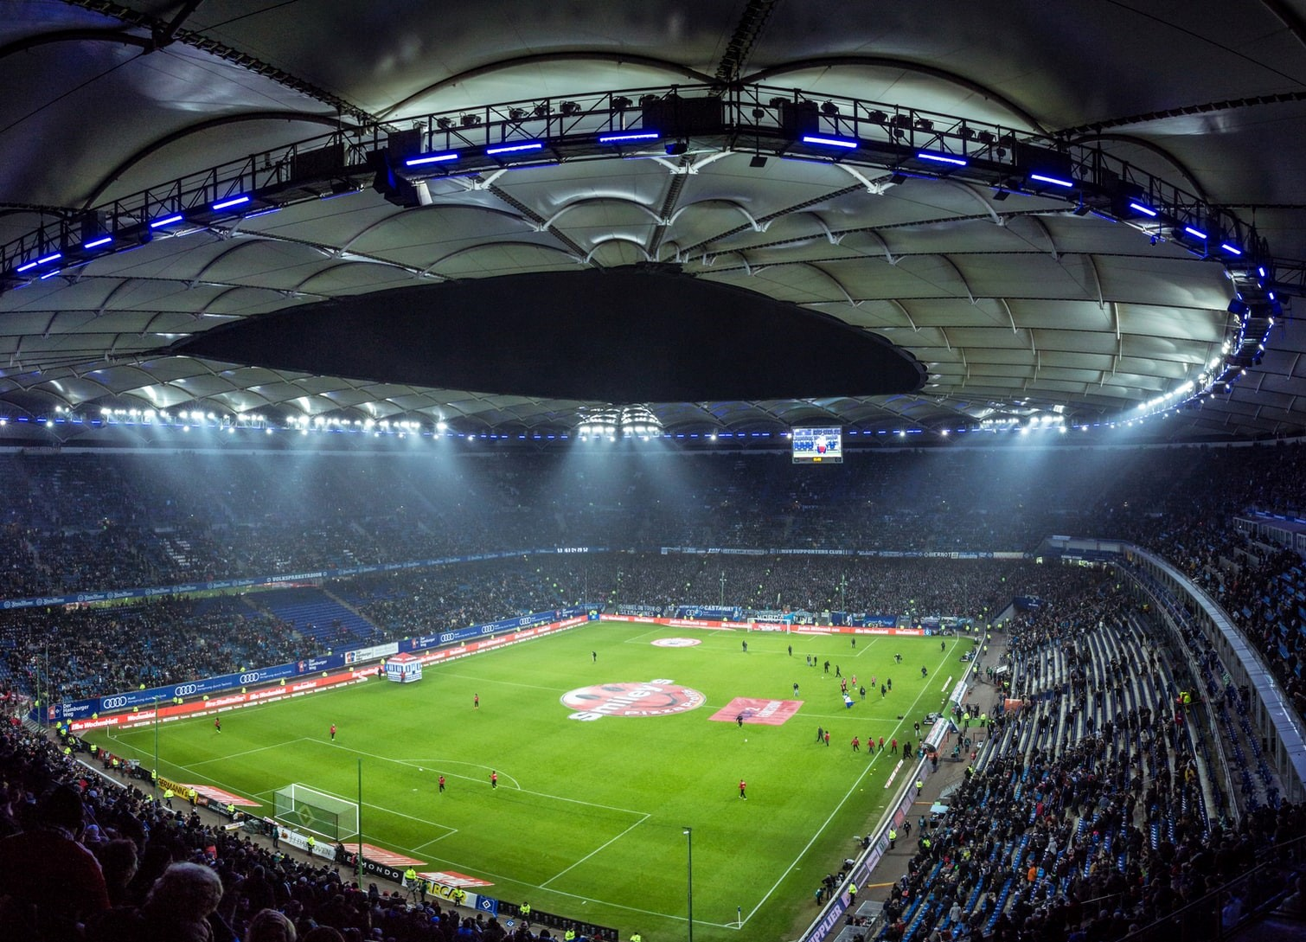
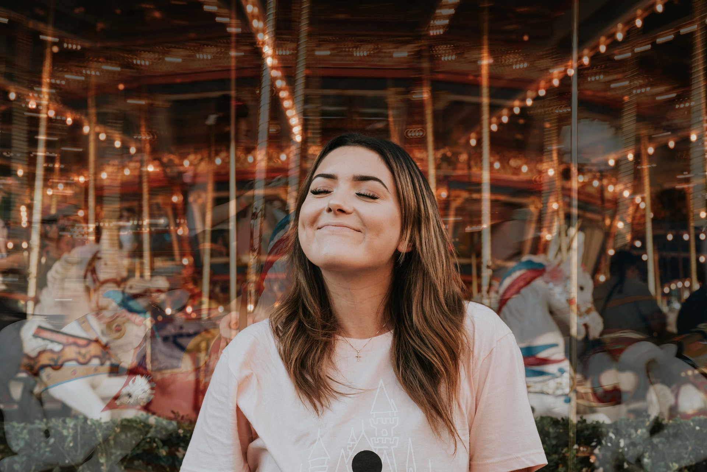
Rikoksia ja ilkivaltaa ehkäisevä rakennettu ympäristö
Virikkeet ja harrastusmahdollisuudet
Kaikille avoimet julkiset tilat
Yhteisöllisyyttä luovat tapahtumat
  Kuva: Unsplash.com / Mario Klassen
  Kuva: Unsplash.com/ kaleb tapp

Slide 8
